Slide 2
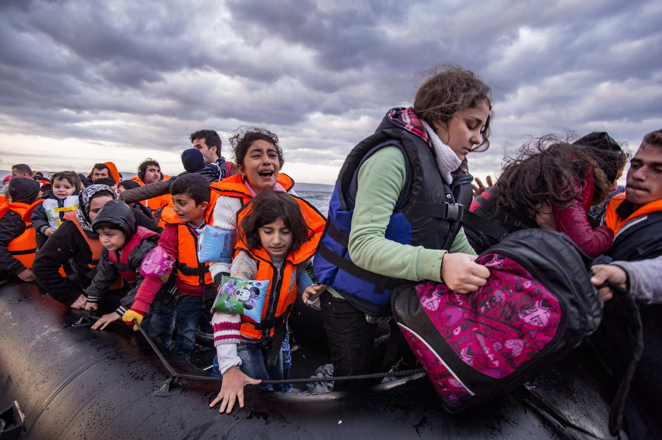
Syrische vluchtelingen gestrand in Griekenland

Slide 3
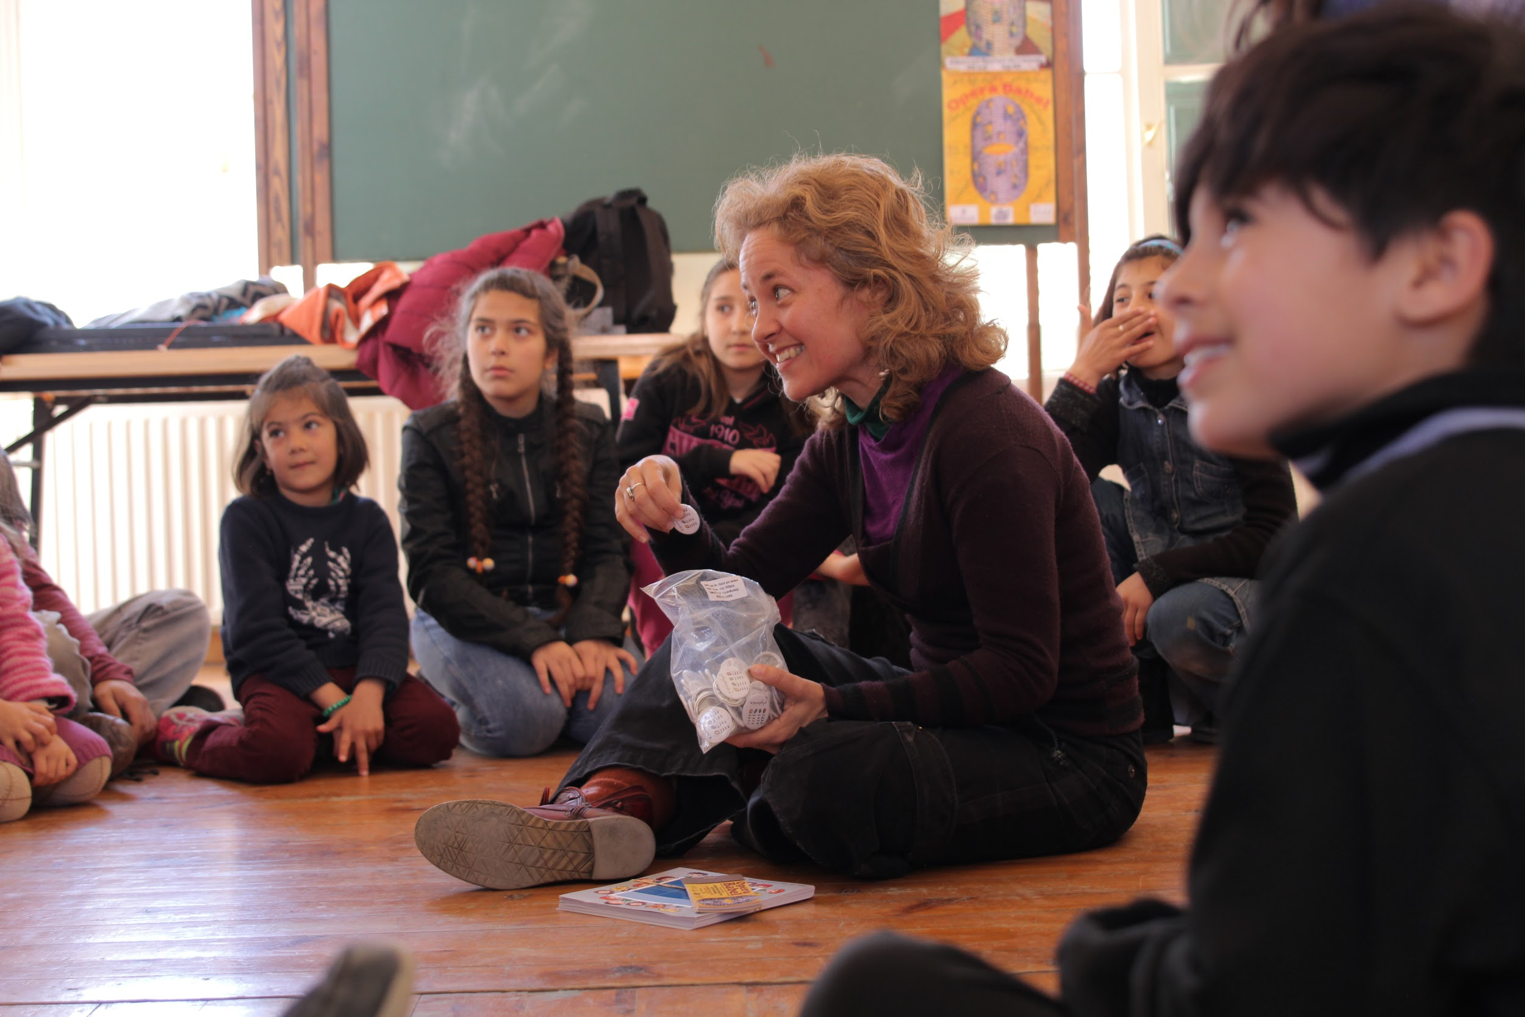
Grieken organiseren activiteiten voor vluchtelingen

Slide 4
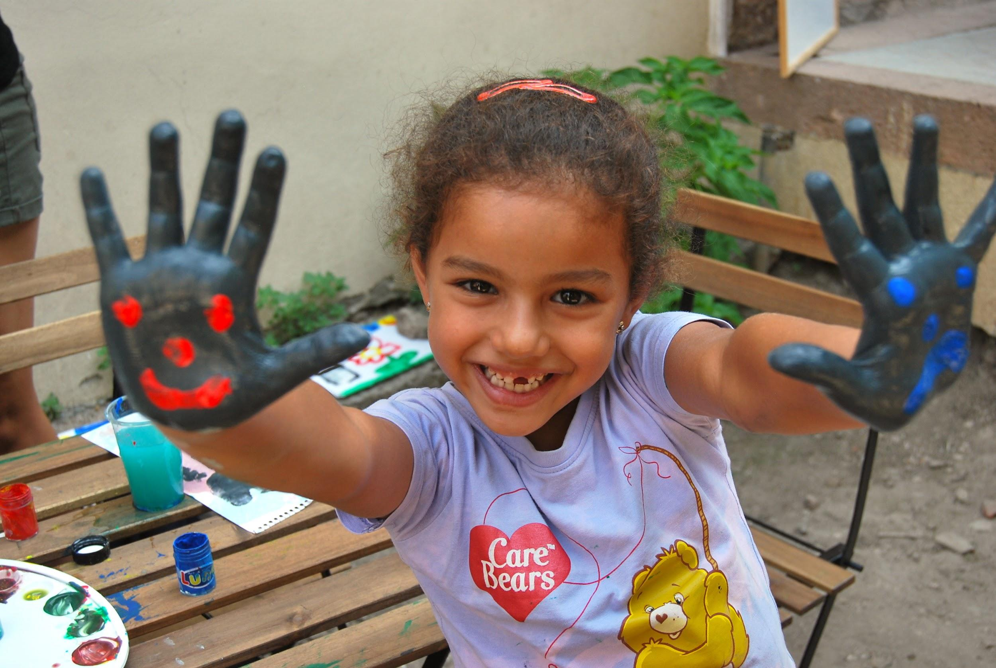
Taallessen, computerlessen, sport, creativiteit

Slide 5
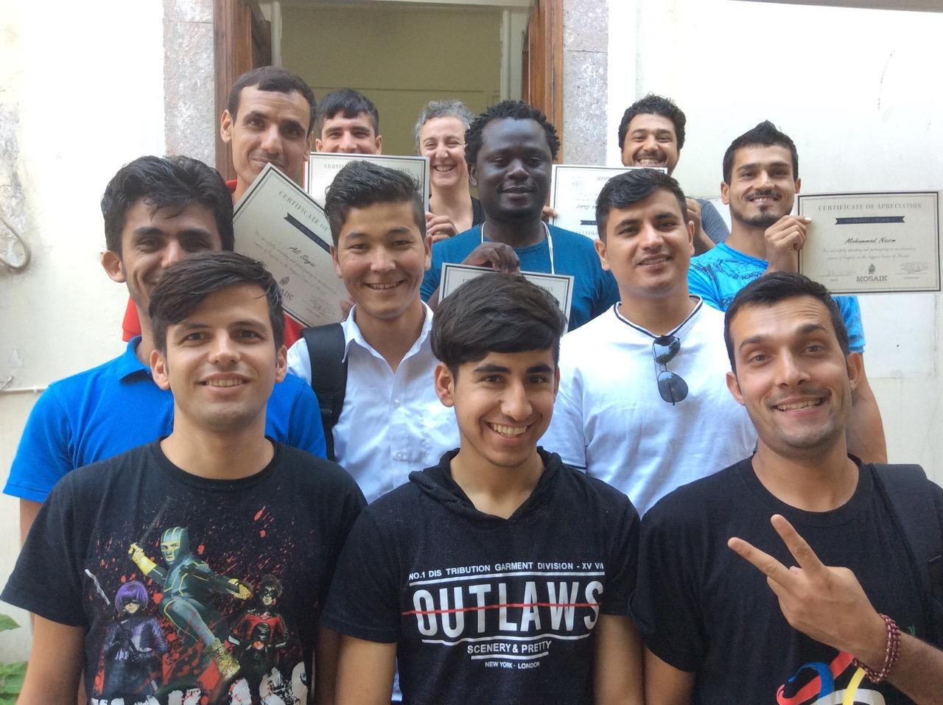
Zinvolle dagbesteding, gevoelens uiten, plezier maken

Slide 6
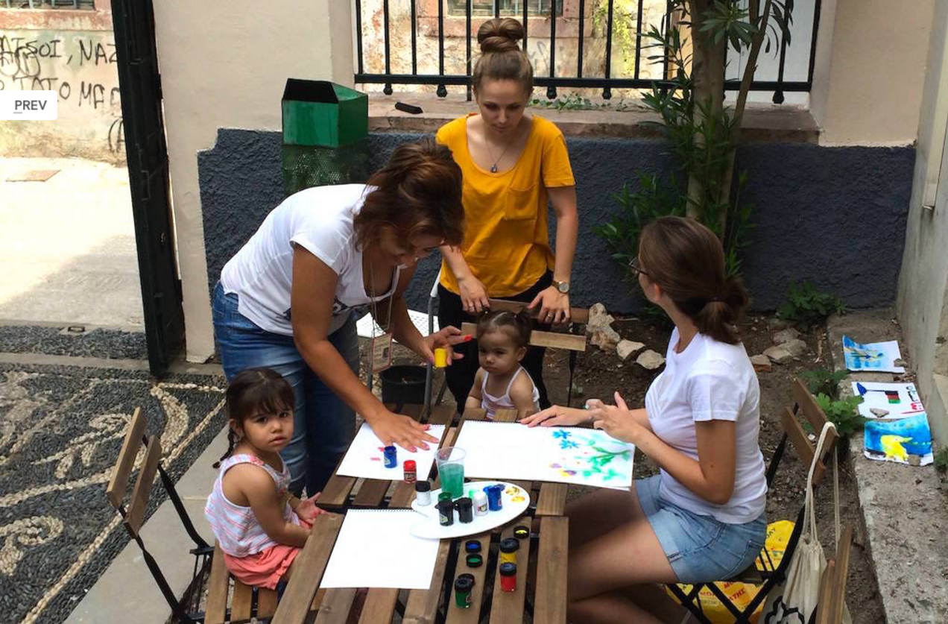
350 kinderen en jongeren

Slide 7
Even weg uit het kamp voor koor of theater

Slide 8
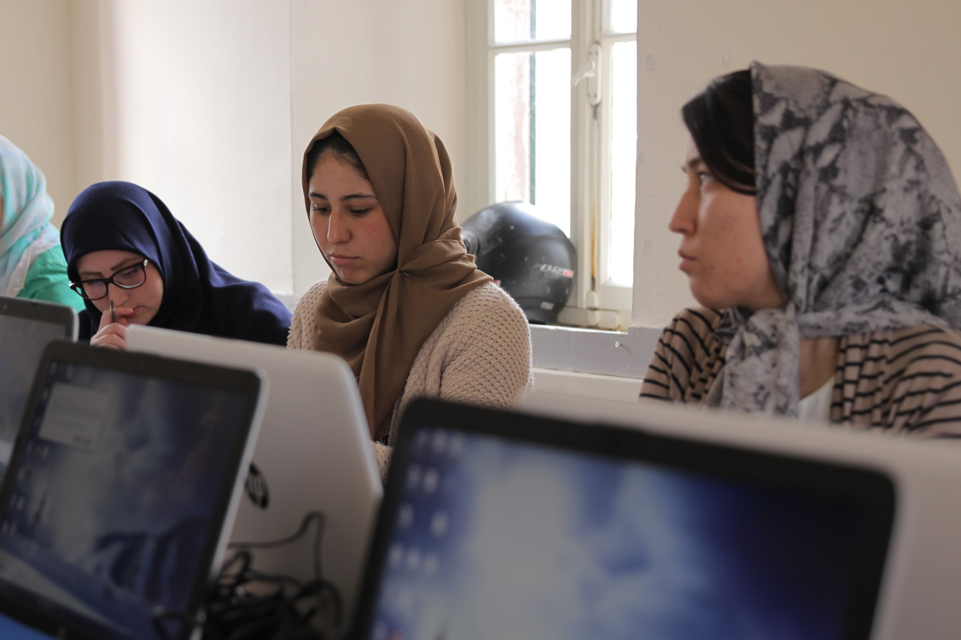
Computerlessen voor jongeren

Slide 9
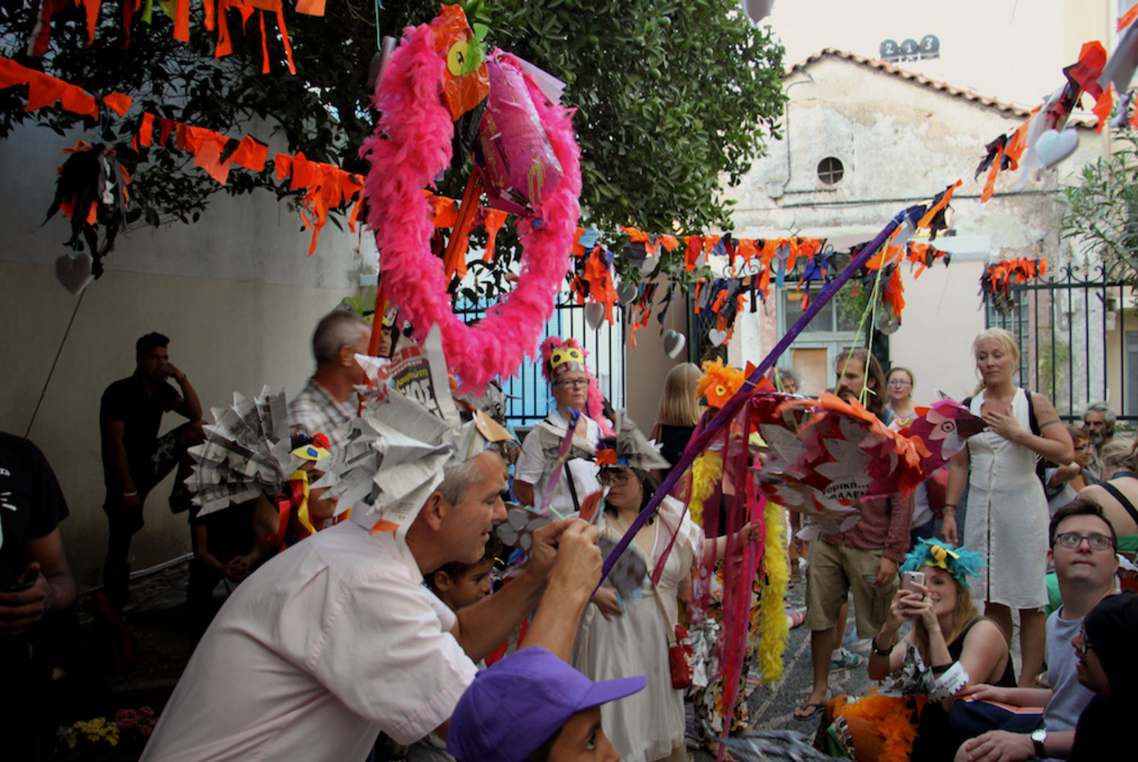
Steeds meer contact tussen
Grieken en vluchtelingen

Slide 10
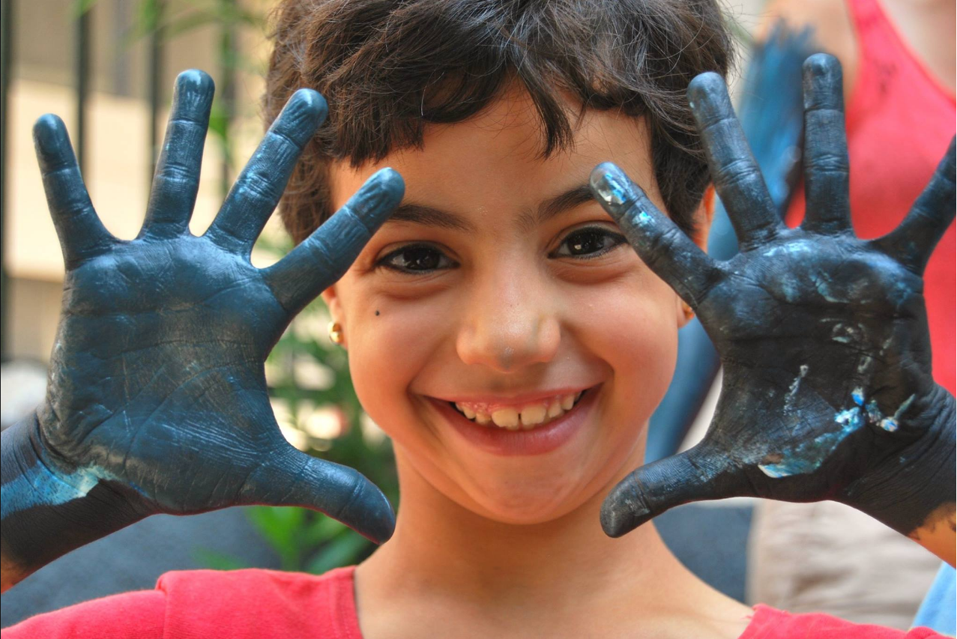
Zorgeloos kind zijn
500 euro: materiaal workshops
80 cent: met de bus naar Mosaik
16 euro: Engels lesboek

Slide 11
Samen zijn we kerk in actie
Bedankt voor uw steun
aan vluchtelingenkinderen
in Griekenland

